Slide 1


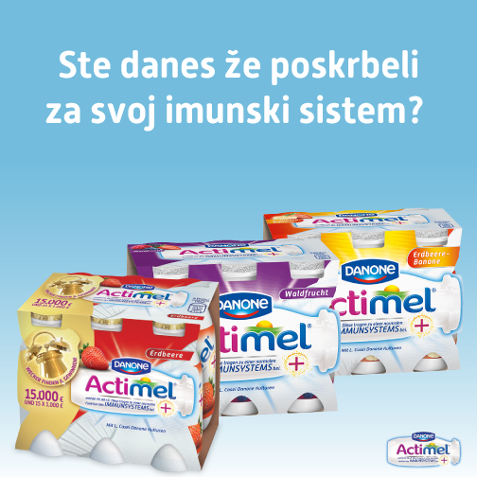
EMP in EKP
6. predavanja
gradivo do str.37
mag. Vesna LOBOREC
vesna.loborec@bic-lj.si

Slide 2

Groupe Danone
(OTC: DANOY)
https://www.youtube.com/shorts/hqi3PmD3JEg
https://www.youtube.com/shorts/U8tsAoqNxUI
https://en.wikipedia.org/wiki/Danone
https://www.facebook.com/actimel.si
je francosko prehrambeno podjetje, ki ustvari letno več kot 15 mrd. EUR prihodkov
Danone največje blagovne znamke so:
Activia,
Actimel,
Evian…
https://www.danone.com/en.html
https://www.youtube.com/watch?v=tNzCSkVXpVA

Slide 3

Groupe Danone
(OTC: DANOY)
Danone že od začetka deluje na področju zdravja in prehrane
1919 je Isaac Carasso v Barceloni izkoristil koristne lastnosti frementiranega mleka in naredil prvi jogurt Danone
Leta 1929 je sin Daniel Carasso osnoval podjetje Danone v Franciji

Slide 4

Actimel
Je probiotični jogurtov napitek, ki pomaga krepiti naravno oportnost
Ime Danone izhaja iz ljublkovalnega vzdevka, ki ga je Isaac Carasso uporabljal za svojega sina Daniela
Da se lahko pošiljka izdelkov podjetja Danone pošlje v trgovine, mora laboratorij izvesti več kot 200 mikrobioloških, fizikalno-kemičnih in organoleptičnih analiz
Ime blagovne znamke Actimel izhaja iz flamskih besed actieve melk – aktivno mleko

Slide 5
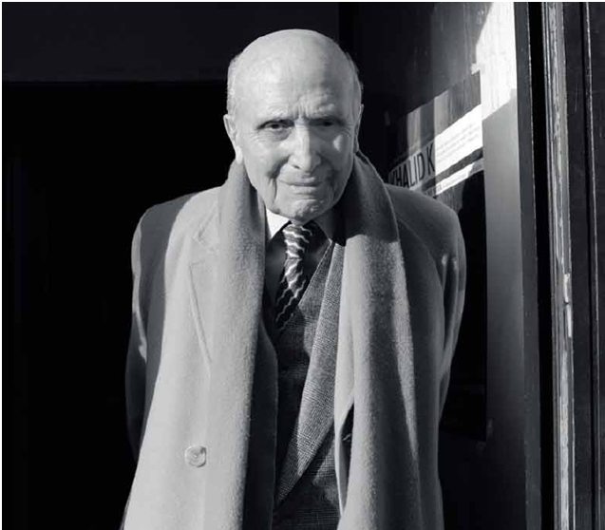
Daniel Carasso
https://youtu.be/t_3qPo45PyM
Daniel Carasso umrl v Parizu leta 2009 v starosti 103 leta

Slide 6
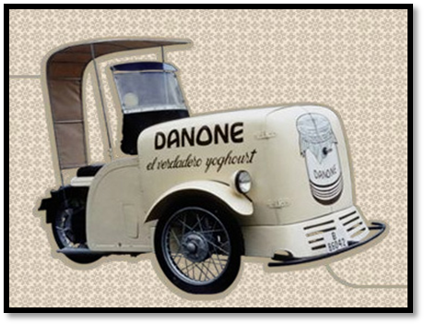
Danone za boljši svet
DANONEjeva - OKOLJEVARSTVENA POLITIKA
tehnologija, ki zmanjšuje izpuste toplogrednih plinov
Okolju prijazno kmetijstvo - naravno
Varčna embalaža (reciklirana), proizvodnja in transport

Slide 7
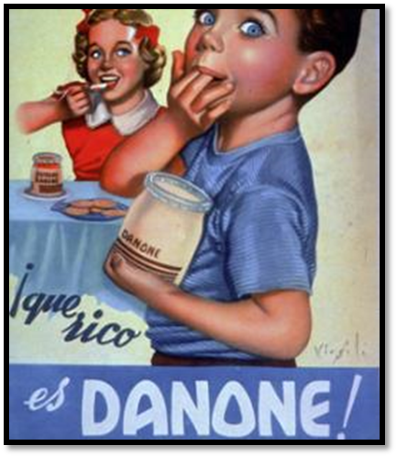
Danone - zaposleni
Danes ima Danone v Španiji 1849 zaposlenih (27% žensk)
82%zaposlenih z anketo potrjuje:
Da v podjetju ne delajo razlik med moškimi in ženskami – plače za enako delovno mesto enake
Podjetje ne priviligira posameznikov

Slide 8

Borza
Borza je ustanova, kjer se trguje z vrednostnimi papirji, kot so na primer delnice in obveznice
Vrste borz:
­blagovne borze: splošne blagovne, specializirane blagovne borze (borza za pomarančni sok, kavo,sladkor, kovine…)
­borze vrednostnih papirjev
­devizne borze
­druge borze (borza prevoznih storitev, borza zavarovalnih storitev…)

Slide 9
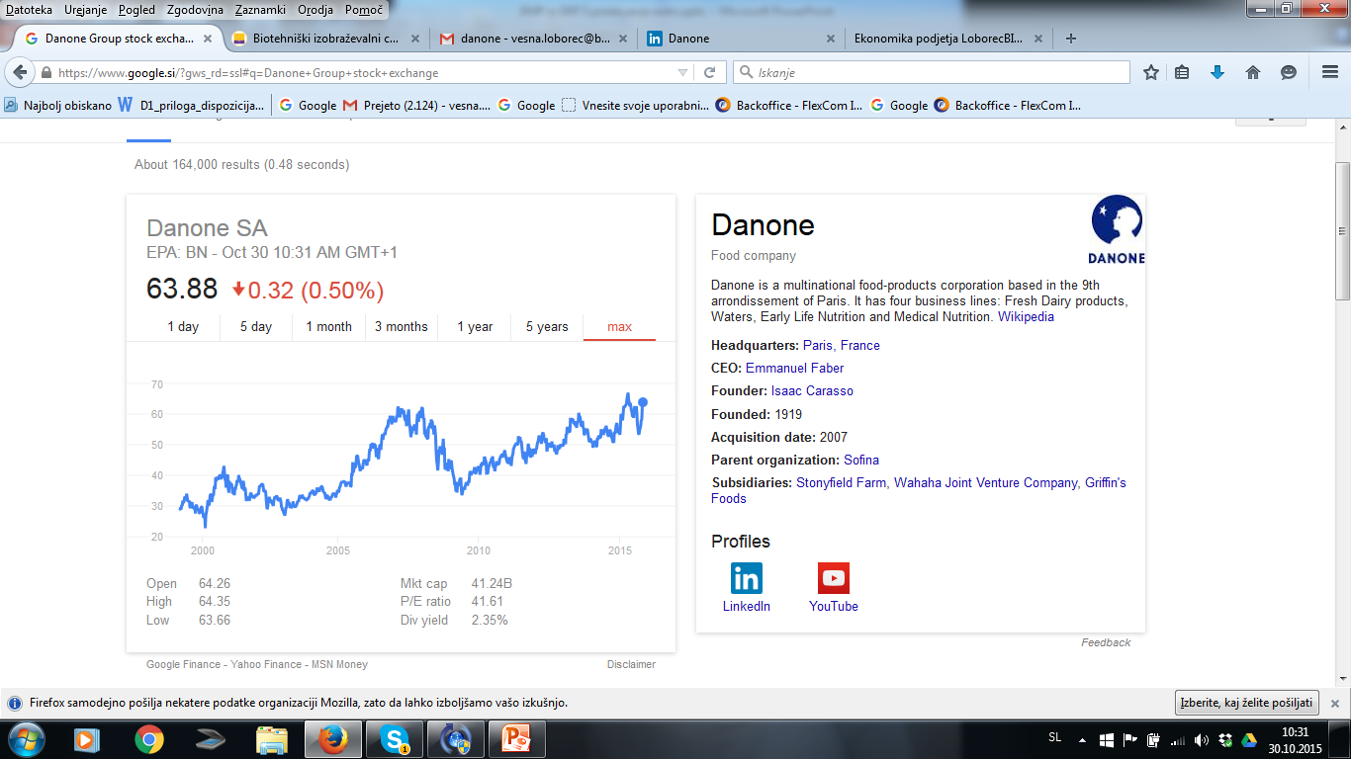

Slide 10
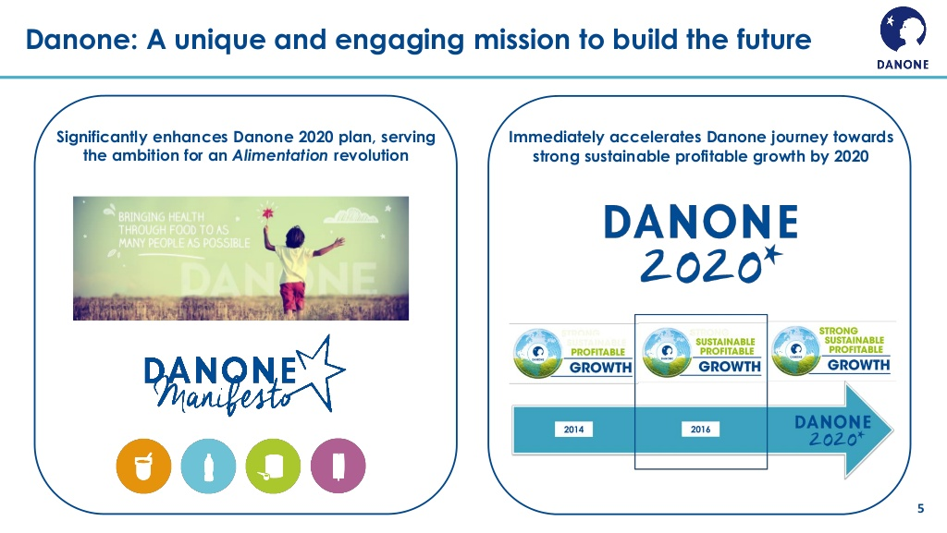
https://live.euronext.com/en/product/equities/FR0000120644-XPAR

Slide 11
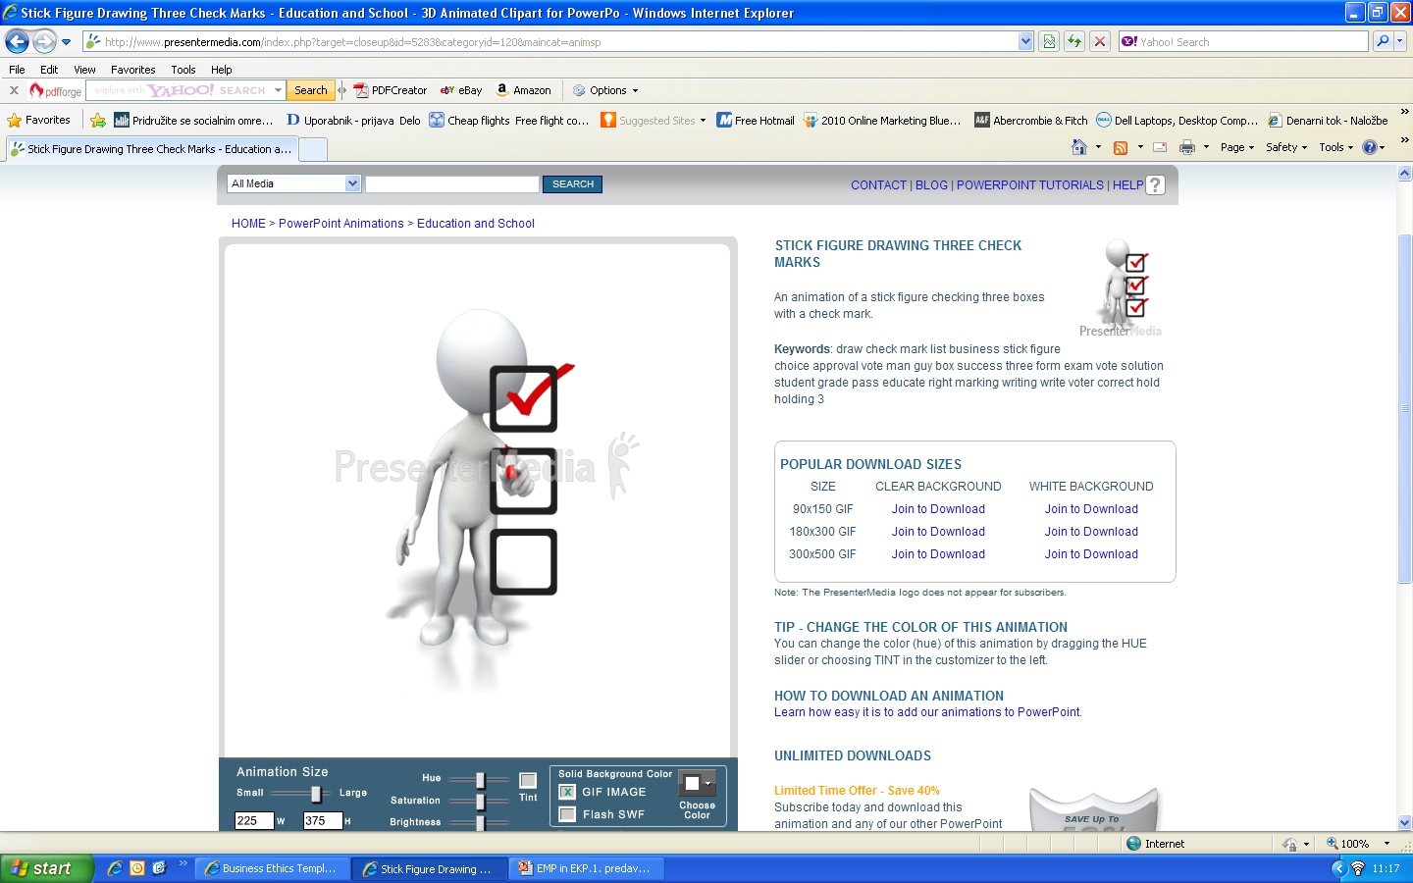
Značilnosti borznega poslovanja
posli se sklepajo za neprisotno vendar nadomestljivo blago
­trgovski posli se nanašajo na velike količine ali večkratnik
borznih količinskih enot
borzne pogodbe so standardizirane
­zahtevane ponudbe in plačane cene so javne
za hitro in varno poslovanje na borzi skrbijo
borzne institucije

Slide 12
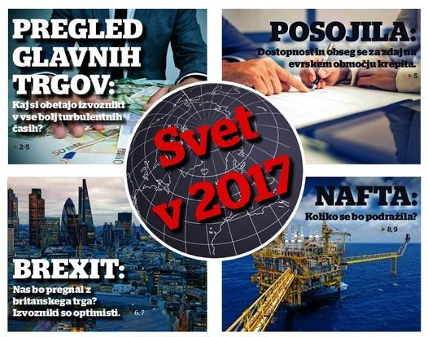
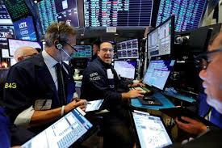
BORZNI POSLI
Terminski: borzni udeleženci trgujejo oz. sklepajo posel zaradi tega, da se dvigujejo cene blaga oz. storitev, pri teh poslih nikoli ne pride do dejanske sklenitve posla
Efektivni: gre za dejansko trgovanje z blagom – efektivni posli se sklenjajo z
namenom, da bi dejansko prišlo do dobave in prevzema blaga

Slide 13
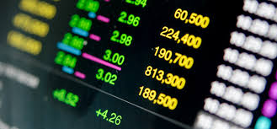
Značilnosti mednarodnih blagovnih borz
sklepajo izključno terminske posle (špekulativno poslovanje)
efektivne posle sklepajo zunaj borze
Partnerja nista vezana na pogoje borznih pogodb
Na avkcijah se prodaja

Slide 14

ZAPOVEDI V BORZNIŠTVU
V svetu borzništva velja kar nekaj zapovedi, ki bi se jih naj držal vsak borznik in od njih naj ne bi odstopal, kajti vsako odstopanje lahko prinese kritične posledice za posameznika (vlagatelja)
1.Kupuj, ko množice na borzi prodajajo in prodajaj, ko vsi kupujejo
2.Ne prodajaj delnic, če za to nimaš tehtnega razloga
3. Čas za vstop na borzo, je takrat, ko največji laiki govorijo, da prihaja zlom borze
4.Vedno kupuj po lastni intuiciji in ne ko ti to svetujejo drugi
5.V času hudih padcev na borzi si privošči prost dan

Slide 15
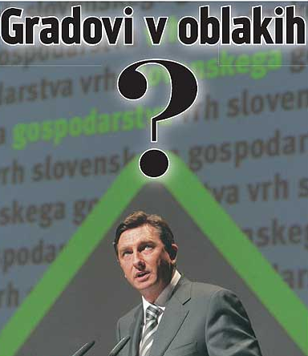
Borza
V prvotni fazi je bila borza mesto kjer sta se srečevala kupec in prodajalec in med seboj vzpostavila neposreden stik in opravila posel
Iz te faze, se je pa borza vse bolj širila v prostor posrednikov, ki so kupovali in nato ponovno prodajali in tako ustvarjali dobiček
V tej fazi so se nato začela pojavljati določena sredstva, kjer so posredniki izjavljali drug do drugega različna zaupanja in pojavila so se zaupniška pisma, obveznice,zadolžnice in drugi vrednostni papirji.
Z razvojem tega so se nato pojavile tudi delnice in obveznice, ki so postale eden izmed načinov financiranja

Slide 16
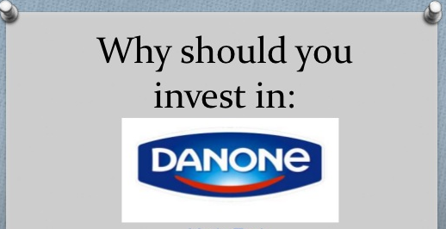
LOT
enota za trgovanje z vrednostnimi papirji oziroma z blagom
Velikost lota je odvisna od vrednosti samih vrednostnih papirjev in od kupne moči investitorjev v določenem gospodarstvu
Na Ljubljanski borzi je lot navadno kar ena delnica oziroma ena obveznica (njen najmanjši apoen)

Slide 17
Obrestna mera
Opcija
Obrestna mera - v odstotkih izražena cena, ki jo plačamo oziroma jo dobimo za posojeni denar
Obrestna mera se pri dolžniških vrednostnih papirjih nanaša na nominalno in ne na tržno vrednost vrednostnega papirja.
Opcija - pogodba, s katero se izdajatelj opcije zavezuje, da bo od lastnika opcije kupil oziroma mu prodal predmet opcijske pogodbe (npr. vrednostni papir) po vnaprej določeni (izpolnitveni) ceni.
Opcija velja ne glede na tržno ceno v tistem trenutku, če bo lastnik opcije to od njega zahteval.
Za pravico izbire plača lastnik opcije določeno opcijsko premijo

Slide 18
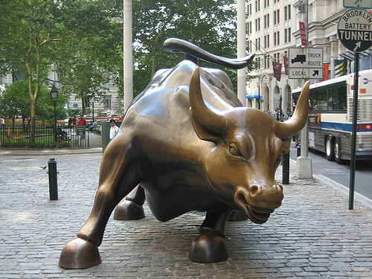
Biki
Bikovski trg je prisoten takrat ko je v ekonomiji vse odlično, ljudje zlahka dobijo zaposlitev, bruto družbeni proizvod raste in delnice rastejo
Vse stvari so preprosto rožnate!
Izbiranje delnic ne bikovskem trgu je lahko, saj vse raste
Bikovski trg ne more trajati večno in včasih vodi k nevarnim situacijam, če delnice postanejo precenjene
Če je investitor optimističen in verjame, da bodo tečaji delnic rasli, mu pravimo "bik" in da je "bikovsko razpoložen"

Slide 19
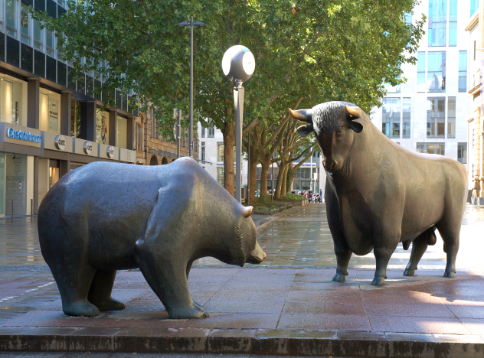
Medvedje
Medvedji trg je kadar ekonomija peša, recesija razsaja in tečaji delnic padajo
Medvedji trgi otežujejo investitorjem izbirati dobičkonosne delnice
Ena rešitev, da služite denar kadar delnice padajo, je uporaba tehnike "short selling", ki pa jo na naši borzi zaenkrat še ni moč uporabljati
Druga strategija je, da čakate ob strani dokler ne začutite da se medvedji trg približuje svojemu koncu in začnete kupovati le v pričakovanju bikovskega trga
Če je investitor pesimističen, verjame da bodo tečaji delnic padli, se imenuje "medved" in je "medvedje razpoložen"

Slide 20


Slide 21
Sredstva
Dolgoročna sredstva
Kratkoročna sredstva
Izkoriščenost zmogljivosti osnovnih sredstev
Koeficient obračanja zalog ali obratnih sredstev

Slide 22
Dolgoročna sredstva
Se imenujejo tudi osnovna ali stalna
Značilnosti:
Življenjska doba nad 1 letom
V proizvodnem procesu se obrabljajo
Večja vrednost (nad 500 €)
Izjema t.i. drobni inventar (dolgoročna uporaba manjše vrednosti)

Slide 23
Vrste dolgoročnih sredstev
Neopredmetena dolgoročna sredstva
Npr. patenti, licence, blagovna znamka, ime podjetja
2. Opredmetena dolgoročna sredstva
zemljišče, zgradbe, oprema, posebnosti v kmetijstvu,drobni inventar
3. Dolgoročne finančne naložbe

Slide 24
Kratkoročna sredstva
(obratna ali gibljiva sredstva)
Zaloge
Kratkoročne poslovne terjatve
Kratkoročne finančne naložbe
Denarna sredstva

Slide 25
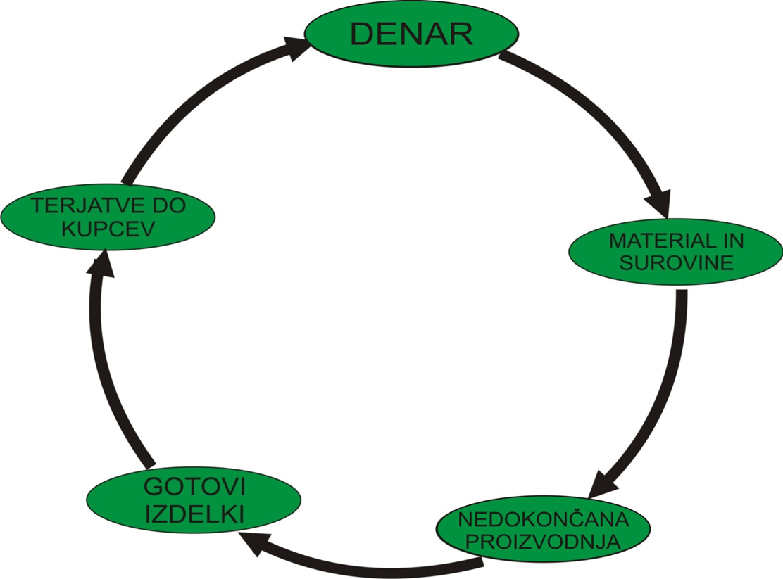
Obračanje sredstev podjetja

Slide 26

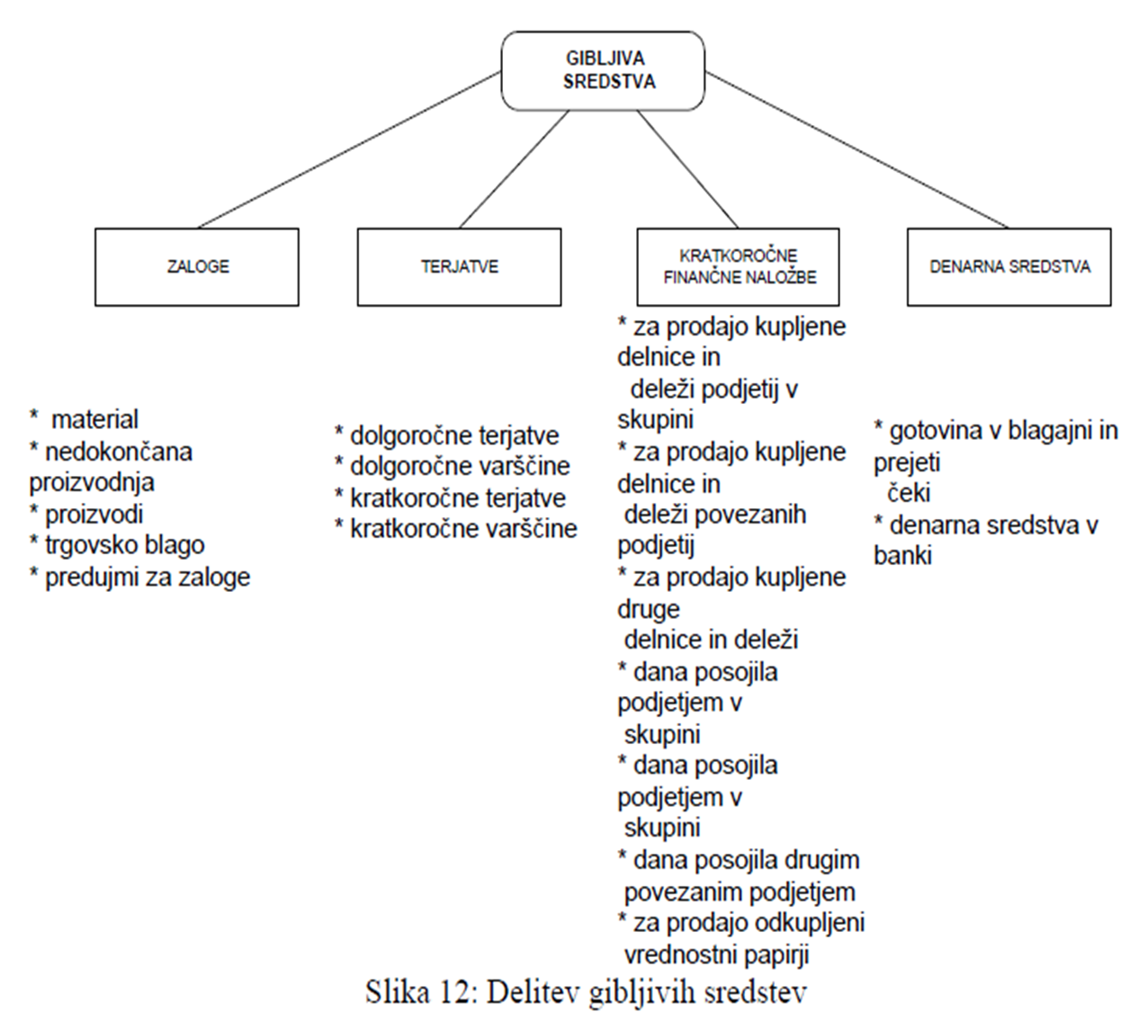

Slide 27
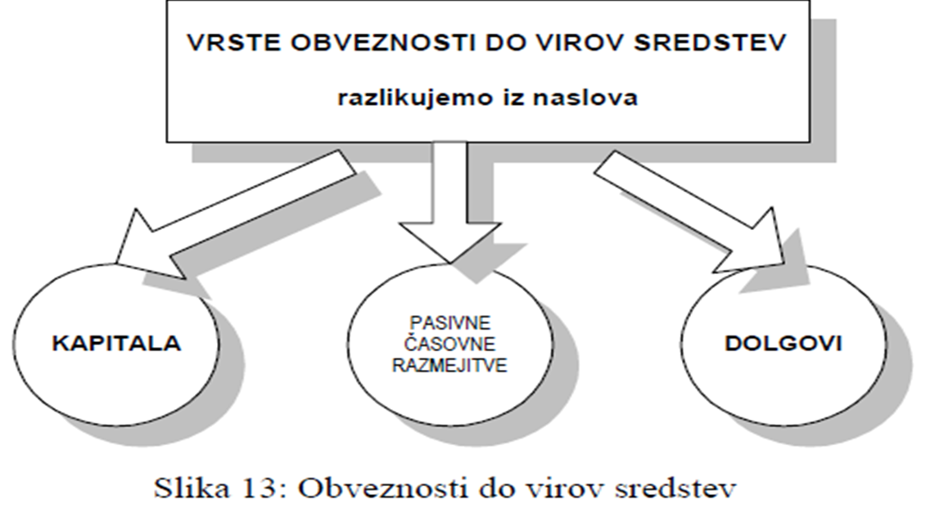
OBVEZNOSTI DO VIROV SREDSTEV
http://www.youtube.com/watch?v=b1LhvnSzIbg

Slide 28
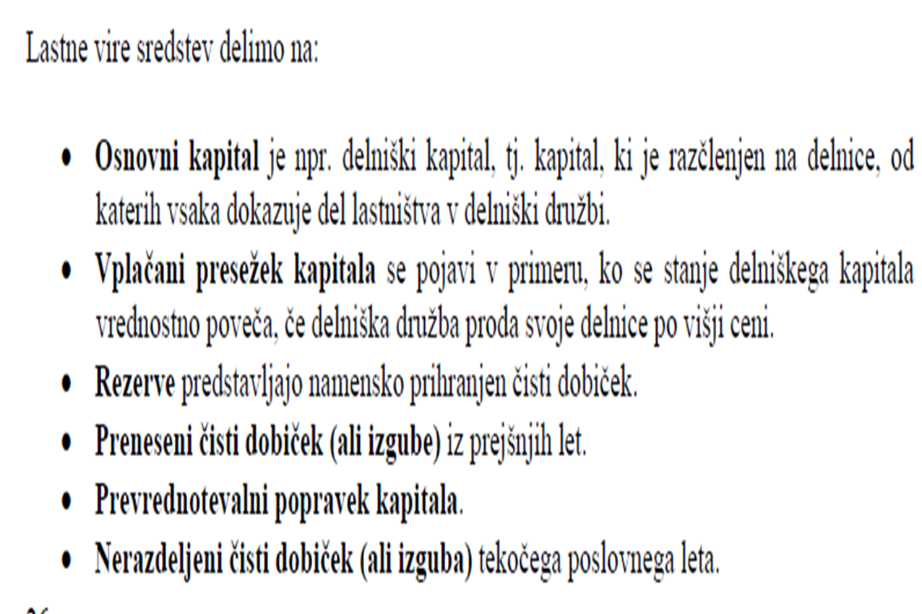
Lastni viri sredstev - kapital

Slide 29
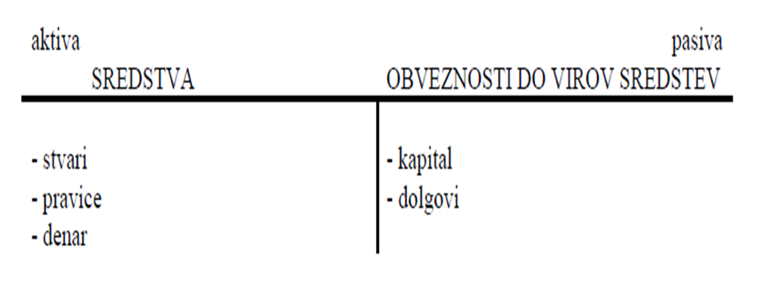
BILANCA STANJA

Slide 30
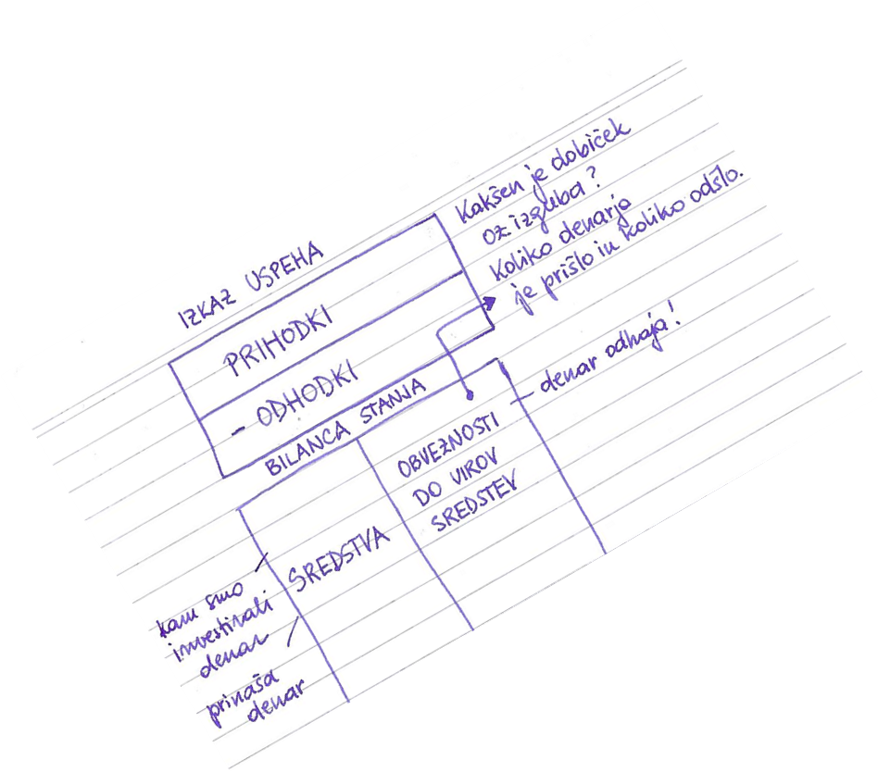
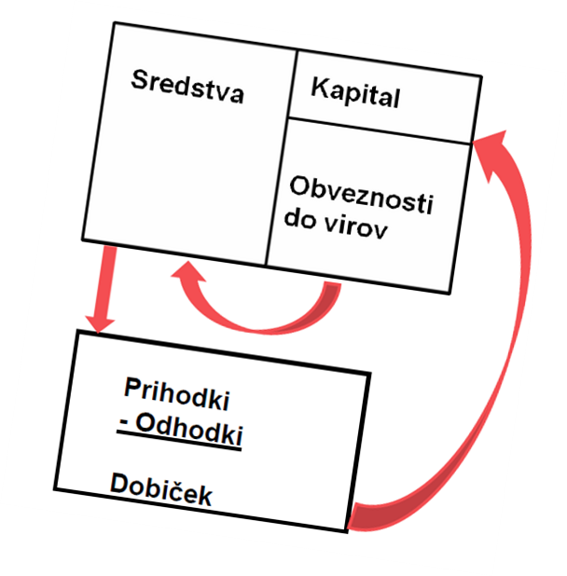
BILANCA STANJA

Slide 31



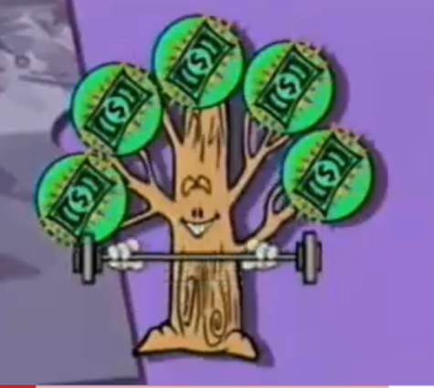
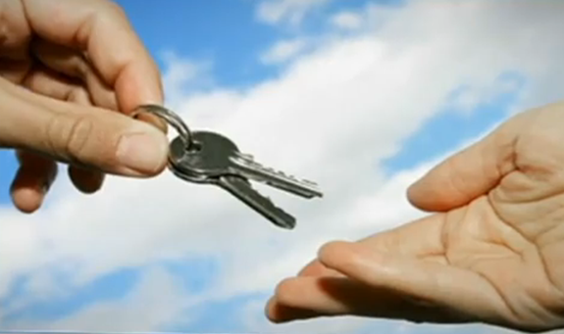
Kredit
http://www.youtube.com/watch?v=6htQ86tQTHg&feature=related
http://www.youtube.com/watch?v=YC8BXbNfLfk&feature=related

